Slide 1
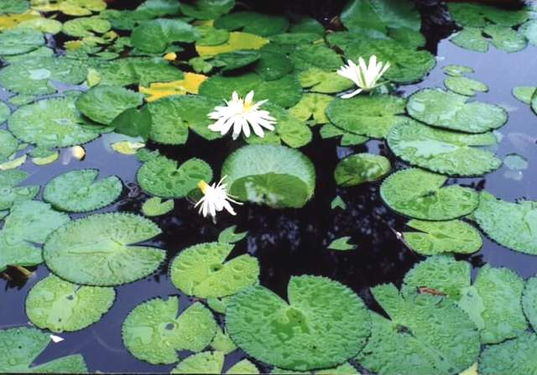
荷风莲韵 清水芙蓉
------走近荷文化

Slide 2

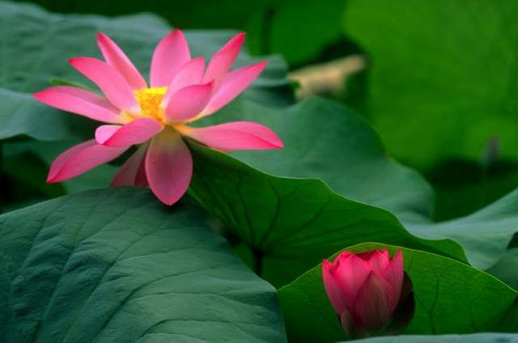
赏荷
请用几句话作为献给莲花的颂语。

Slide 3
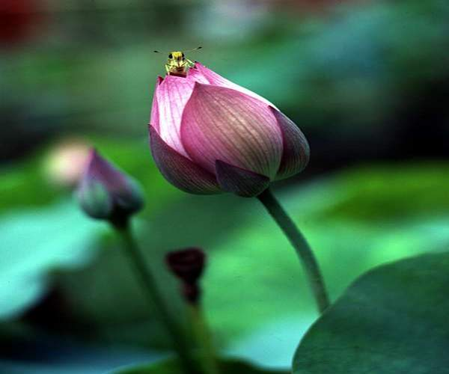
图12

Slide 4
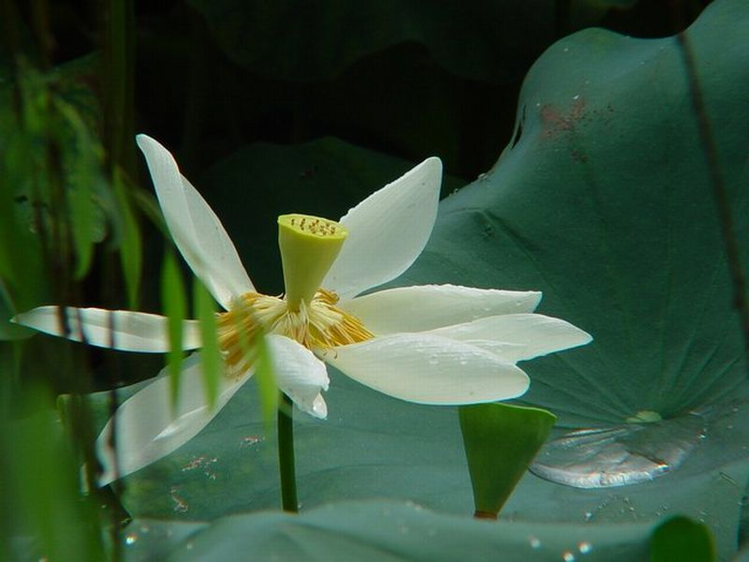

图1

Slide 5
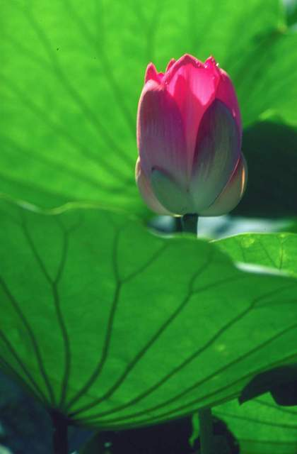
图2

Slide 6
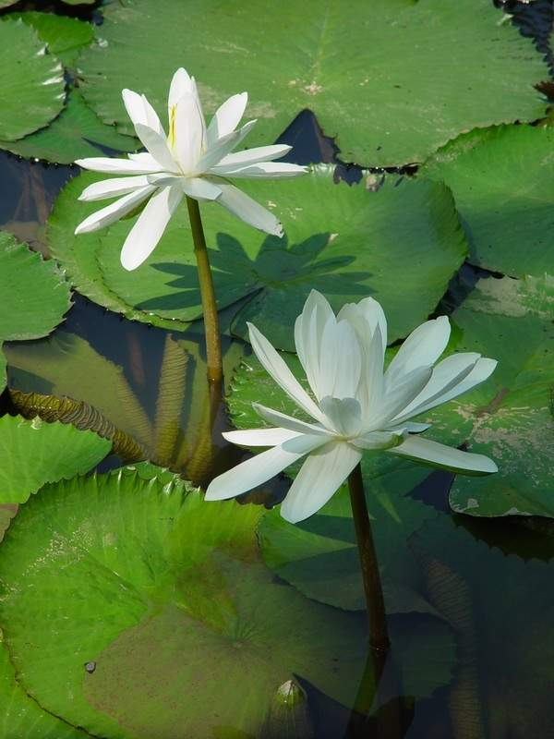
图3

Slide 7
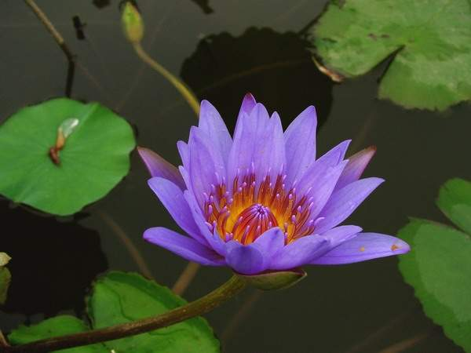
图4

Slide 8
图5

Slide 9
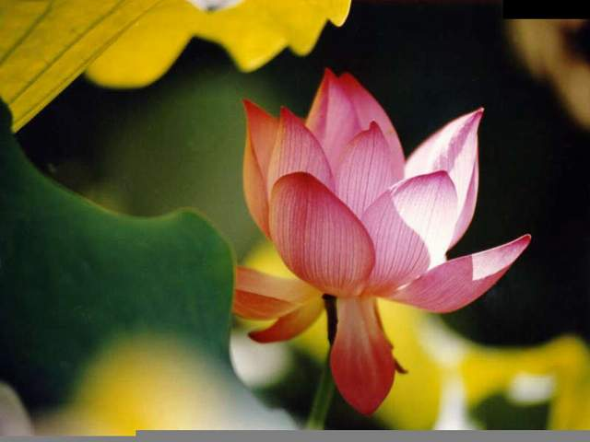
图6

Slide 10
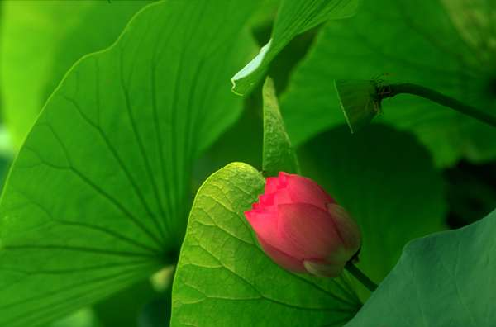
图7

Slide 11
图8

Slide 12
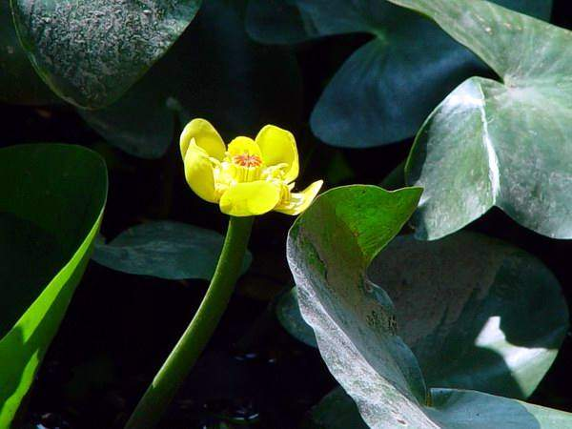
图9

Slide 13
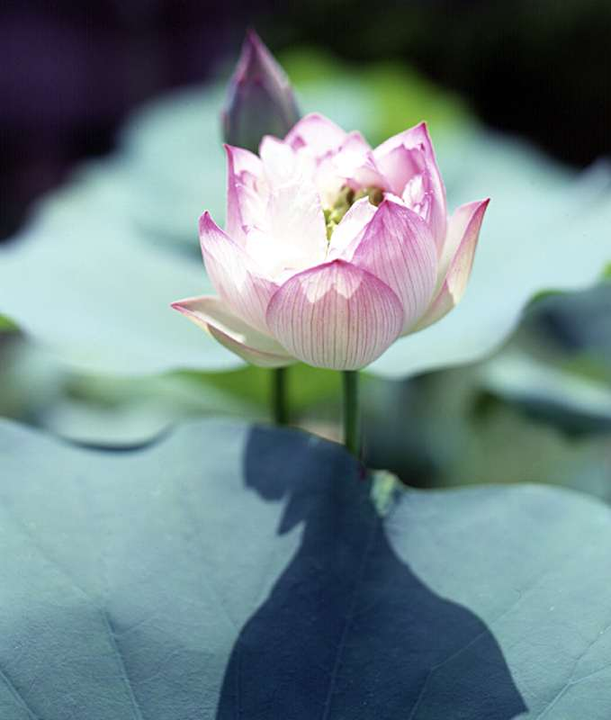
图10

Slide 14
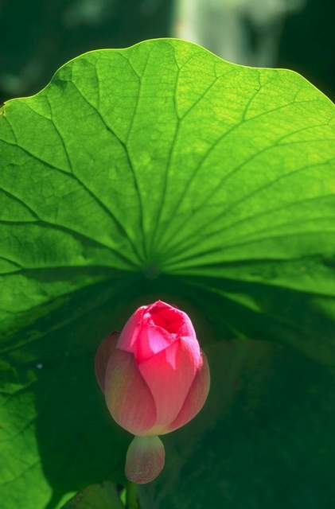
图11

Slide 15
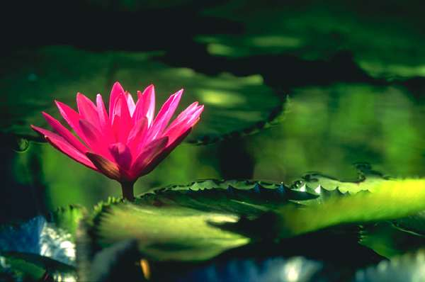
图13

Slide 16
图14

Slide 17
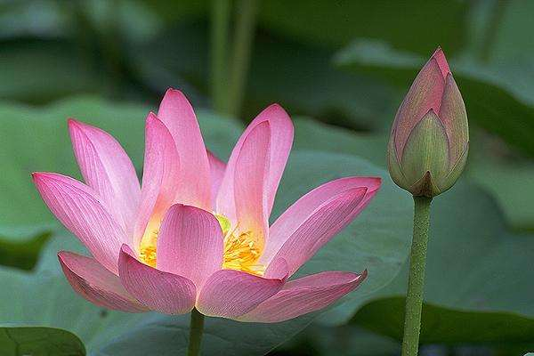
图15

Slide 18
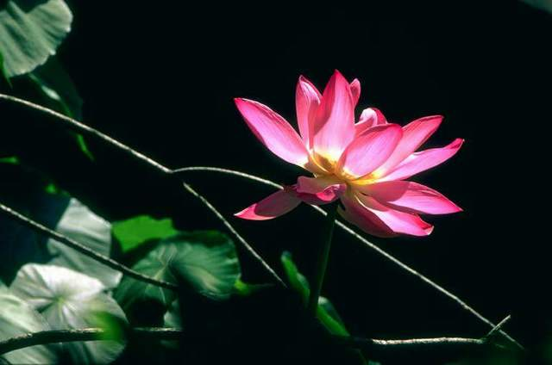

在你的面前
思绪在梦幻中缓缓地飘逸，
仿佛幽幽的柔情，
又如淡淡的清香，
正将我的心和思绪融化。
轻轻的，静静的，
如诗、如梦，
如雾，如幻……
Notes:
在你的面前
思绪在梦幻中缓缓地飘逸，
仿佛幽幽的柔情，
又如淡淡的清香，
正将我的心和思绪融化。
轻轻的，静静的，
如诗、如梦，
如雾，如幻……

Slide 19
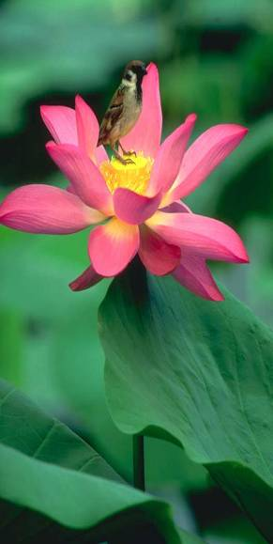
荷
荷叶：清香扑鼻 团团如盖 可 用来包裹物品
荷花：袅娜多姿 清新脱俗 雅丽素洁
荷茎：亭亭玉立 中通外直 不蔓不枝
荷根：节节横生 深埋地下 可入药
莲子：生命力强 莲心味苦

Slide 20
咏荷
将你收集到的咏荷诗告诉你的同学,让大家共同品味。

Slide 21
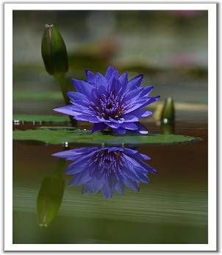
采莲曲 王昌龄
荷叶罗裙一色裁,芙蓉向脸两边开。
乱入池中看不见,闻歌始觉有人来。
王昌龄的《采莲曲》写的是采莲女，但作者自始至终不让她们在这幅活动的画面上明显地出现，而是让她们夹在田田荷叶、艳咽荷花丛中若隐若现，若有若无，人花难辨，花人同美，画面中采莲少女与美丽的大自然融为一体，使全诗别具一种引人遐想的优美意境。这首小诗描写了江南采莲少女的劳动生活和青春的欢乐。

Slide 22
莲叶 唐 郑谷
诗中不仅描写莲叶的色彩、香味、形象，还特别写了莲叶在风中的动态美；诗中不仅从侧面写了人们对莲叶的喜爱，还进一步写了莲叶的高贵品质。 这首小诗，意境优美，句句是画，它由舟行荷塘图、荷塘浣纱图、风摇荷叶图、鸳鸯戏莲图组成，这组画面生机盎然，充满诗情画意。这首诗清新秀逸，是咏物诗，又是一幅色彩鲜艳充满动感的立体风俗画。
移舟水溅差差绿，
倚槛风摆柄柄香。
多谢浣纱人未折，
雨中留得盖鸳鸯。
这首小诗，吟咏莲叶，通篇不着一个“莲”字，但句句均未离开莲。

Slide 23
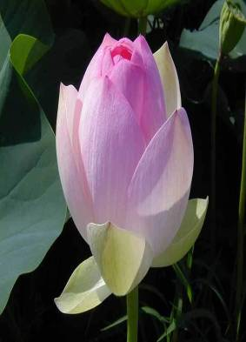
赠荷花 李商隐
世间花叶不相伦，花入金盆叶作尘。
惟有绿荷红菡萏，卷舒开合任天真。
此花此叶长相映，翠减红衰愁杀人。
诗的前两句写花与叶的两种不同的命运。总写花的万幸和叶的不幸，以它们的“不相伦”反映出荷花独特品质的可贵。古人以荷花喻君子美德的很多，借荷花出淤泥而不染的特性，比喻和赞美高洁脱俗、不媚于世的卓然自主的品格。但这首诗，却咏了荷叶“任天真”的品质，借以歌颂真诚而不虚伪的美德。这首诗语言通俗浅近，寓意明显，表现直露，节奏明快，与李商隐很多诗歌的含蓄婉曲不同，体现了他诗歌风格的多样性。

Slide 24
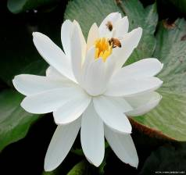
白莲 唐·陆龟蒙
素花多蒙别艳欺，此花真合在瑶池。无情有恨何人觉，月晓风清欲堕时。
这诗是咏白莲的，全诗从“素花多蒙别艳欺”一句生发新意；然而它并没有黏滞于色彩的描写，更没有着意于形状刻画，而是写出了花的精神。特别后两句，诗人从不即不离的空际着笔，把花写得若隐若现，栩栩如生。借吟咏白莲，全力着意于白莲的精神之美，
咏赞白莲的淡雅高洁、出淤泥而不 染，抒写白莲内心的幽恨，流露出诗人隐居中孤高寂寞、自伤迟暮的情怀。

Slide 25
莲 苏轼
城中担上卖莲房，未抵西湖泛野航。
旋折荷花剥莲子，露为风味月为香。
诗的开头两句叙事，交代了“卖莲房”一事强烈地吸引了诗人，人连泛舟游西湖的打算都放弃了。透露出诗人对莲子的喜爱之情。莲子的味道如何？“露为风味月为香”。“露”是什么“风味”？“月”是什么“香”？谁知道。但“露”在视觉上是晶莹湿润的，给人的感觉是清凉的；而“月”在视觉上是皎洁的，或者是淡雅朦胧的。用视觉形象来形容味觉和嗅觉形象，这在修辞上叫“通感”。用“露”和“月”来形容莲子的风味和香气，似乎不合情理，但这种形容却给读者留下无限的想象空间和无穷的回味。
这首小诗，表达了诗人对莲子的喜爱之情，反映了诗人不以官场失意为意的恬淡闲适的心情。语言质朴自然，比喻新颖生动。

Slide 26
爱莲说 宋·周敦颐
水陆草木之花，可爱者甚蕃。晋陶渊明独爱菊。自李唐来，世人甚爱牡丹。予独爱莲之出淤泥而不染，濯清涟而不妖，中通外直，不蔓不枝，香远益清，亭亭净植，可远观而不可亵玩焉。
予谓菊，花之隐逸者也；牡丹，花之富贵者也；莲，花之君子者也。噫！菊之爱，陶后鲜有闻；莲之爱，同予者何人？牡丹之爱，宜乎众矣！

Slide 27
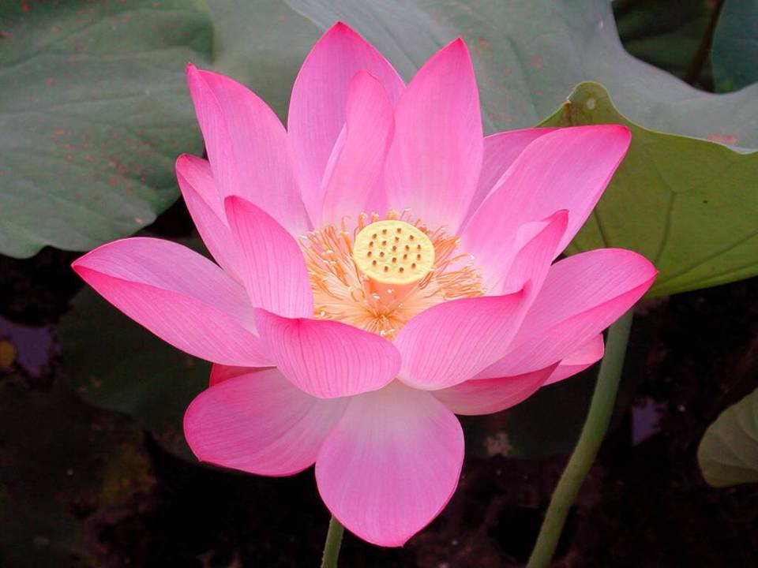
研读 《爱莲说》
1、作者独爱莲花的感情从哪些地方可以看出来？
2、作者为什么会如此偏爱莲花？
友情提醒：从莲花品德和作者志趣两个方面入手。

Slide 28
关于《爱莲说》
“说”是一种文体，可以说明事物，也可以发表议论或记叙，但都是为了说明一个道理。这篇“说”，是宋朝哲学家周敦颐在南康郡任职时写的。《爱莲说》是一篇状物抒情、寓哲理于暗喻之中的名文。作者用具有高洁品格的“莲”自况，婉曲地批评了当时趋炎附势、追求富贵的世风，言简意丰，文笔摇曳多姿，历久传诵不衰。

Slide 29
读 荷
品味：
《荷塘月色》
选文文质兼美，请 阅读品味。

Slide 30
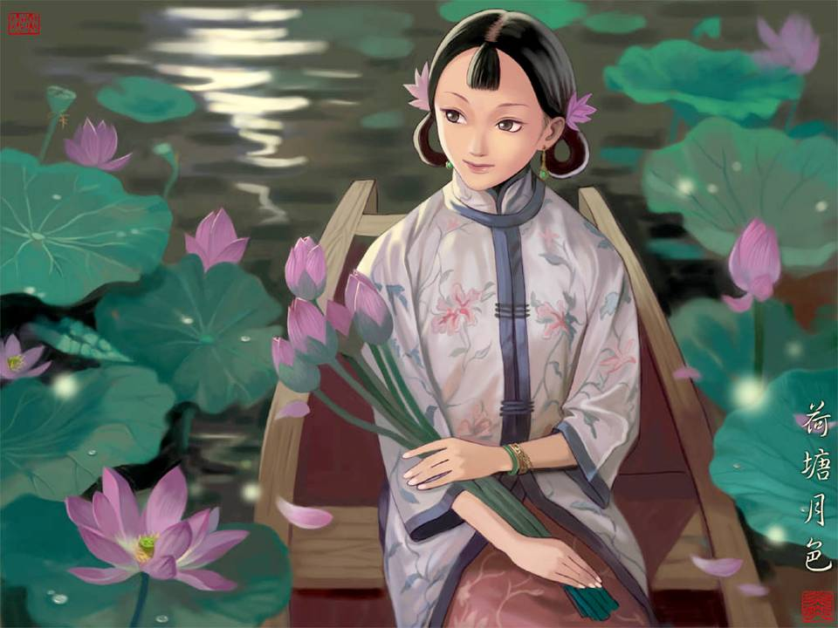


Slide 31
感悟荷
郑谷 荷叶 雨中留得盖鸳鸯 浣纱女呵护美好事物的善心
李商隐 荷 卷舒开合任天真 真诚而不虚伪 共荣同衰
周敦颐 荷茎 中通外直 不蔓不枝 君子通达正直
荷花 出淤泥而不染，濯清涟而不妖
清新脱俗 清高
韩静庭 荷根 居下而有节 贫贱不移
甘居地下，托着花儿 辛苦为人，
柔中有刚
佘树森 莲子 莲子的心是苦的 苦心取得事业的成就
无比坚韧的品性
惊人的生命力

Slide 32
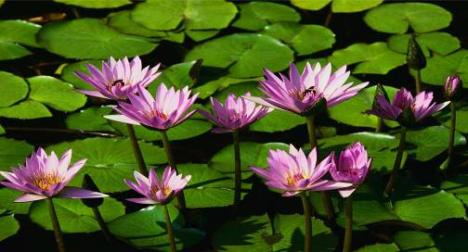
议 荷

Slide 33

写荷：
1、认真观察，将你所见到的荷花写下来。
2、你还知道哪些类似于“莲文化”的现象？能否试试对菊文化、竹文化、牡丹文化进行赏析。
3、自己收集有关荷的一些事物以及老师为大家提供的一些链接，通过小组合作完成一篇荷文化专题报告。

Slide 34
如何写荷的几点建议：
1、写描绘荷的文章，应作仔细观察，回忆读过的文章
是如何描写的，并展开联想，运用好描述性的语言。
2、写以荷喻理的文章，必须找准荷的某一部分的特点，
并展开合理的联想，运用好议论性的语言。
3、写咏荷抒情的文章，应写出爱荷之情，参考读过
的文章中运用的借物抒情的方法来写，并运用好
抒情的语言。

Slide 35
佳作推荐
是那样的妖美、艳丽而又华贵。我不想赞美它，我只感慨那日夜呵护它的绿叶啊！为花儿遮风挡雨，那是多么博大的胸怀？为花儿轻抚心灵的忧伤，那是多么细腻的情感！夏日炎炎之际，一个个顽童便跃入一片片荷叶之中，与鱼儿嬉戏，与莲儿接吻。此时的荷塘，一片片摇弋着的荷叶，便如少女的绿衣衫儿，一枝枝碧波上的芙蓉，恰似一个个神的精灵。荷塘，更给我以无限的遐想。 摘自：《咏荷》

Slide 36
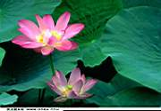
链接 一 荷花 又称“花中仙子”、清纯高洁。中国传统文化中荷花代表吉祥如意的寓意，佛教中很多地方都用到荷花作为吉祥的象征。夏日炎炎，人乏蝉鸣，你若信步三世畔，必会被那亭亭玉立于碧波之上的袅袅红莲，田田荷叶所陶醉，那沁人心脾的清香，更会使你心旷神怡，平添惬意，随风摇曳的田田荷叶间，远远望去秀美绝伦。荷花在我国也是历史最悠久的花卉，其栽培史可追溯的六千年前左右，传说农历六月二十四日是荷花生日。荷花那出污泥而不染的精神实在让人称赞。莲的同族支系庞杂，大至亚马逊荷，荷叶直径二点五米，可乘一个小孩的王莲，小到植于碗中的碗莲，其中一蒂双花的并蒂莲，三花四心的品字莲，以及碧莲，紫莲等尤为绝色。“荷叶罗裙一色裁，芙蓉何脸两边开，乱入池中看不见，闻歌始觉有人来。”

Slide 37
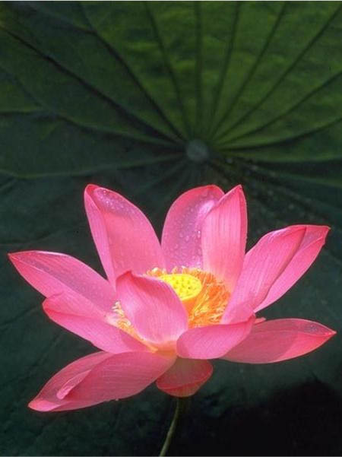
链接 二 荷花在虔城的佛教徒心中，具有极高的地位，几乎可以说是佛的代名词。1992-11-1“唐·菩萨”、1992-11-3“唐·乘龙升天”、1996-20-3：“宋·观音济难”等邮票，都是荷花与观音菩萨一同出现。1996-20-4“西夏·供养菩萨”、1996-20M“元·千手观音”邮票上的菩萨都立在莲花座上，或手棒莲花。1995-16《西藏文物》4枚邮票，主图也都设置在莲花座上，可见西藏喇嘛教也将莲花视为心灵清净、纯真境界的外化。

Slide 38
愿我们心中的莲花常开不败！

